Slide 1


Міністерство освіти і науки України
Київський національний університет імені Тараса Шевченка
Дисертаційна робота на здобуття наукового ступеня доктора філософії на тему:
«Дослідження методами машинного навчання залізовмісних дефектів у кремнієвих n⁺-p-p⁺ структурах»
Виконав: Завгородній Олексій Володимирович
Галузь знань: 10 – Природничі науки
Науковий керівник: д. ф.-м. н., професор Оліх Олег Ярославович
Спеціальність: 104 – Фізика та астрономія
Київ - 2026

Slide 2


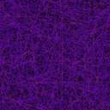
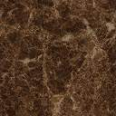
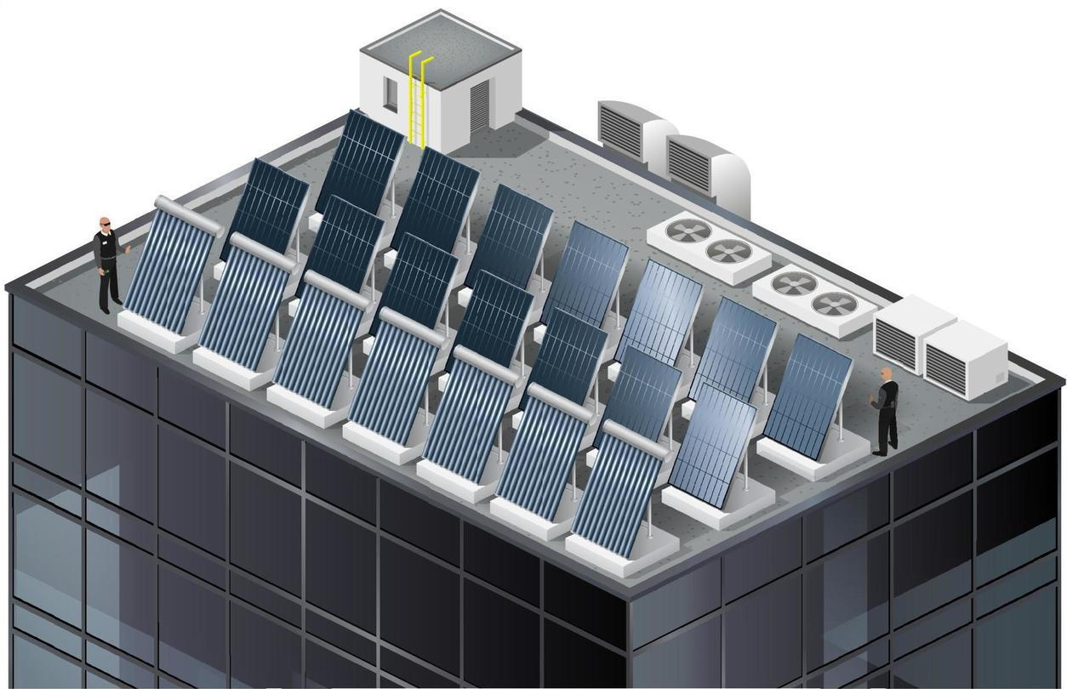
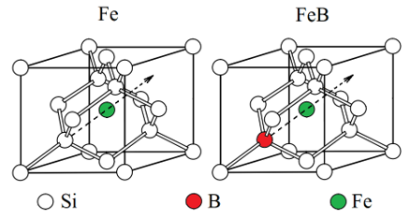
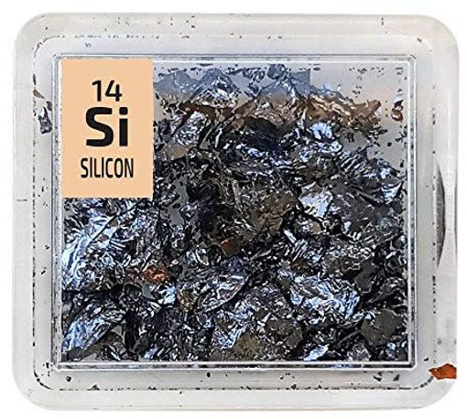
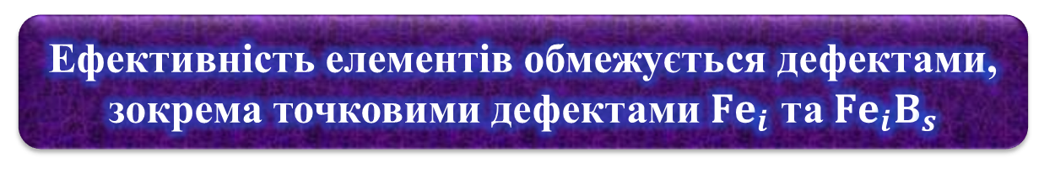
Актуальність
Кремнієві сонячні елементи складають > 90% світового ринку фотоелектричних перетворювачів
Ефективність елементів обмежується дефектами, зокрема точковими дефектами ${Fe}_{i}$ та ${Fe}_{i}B_{s}$
Необхідність переходу від складної та тривалої спектроскопії (DLTS, EPR) до швидкої неруйнівної оцінки рівня забруднення сонячних елементів
2

Slide 3
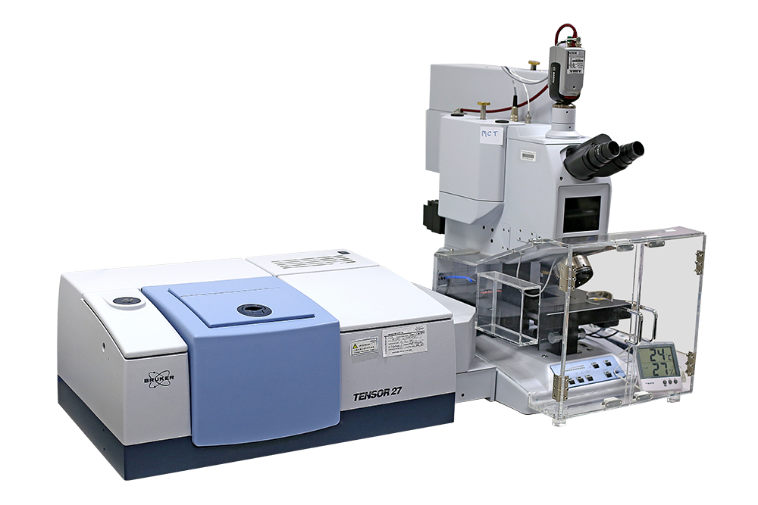
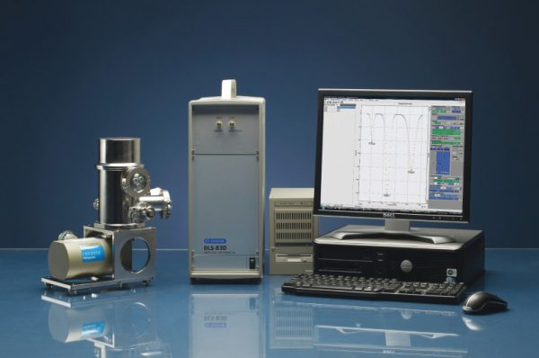
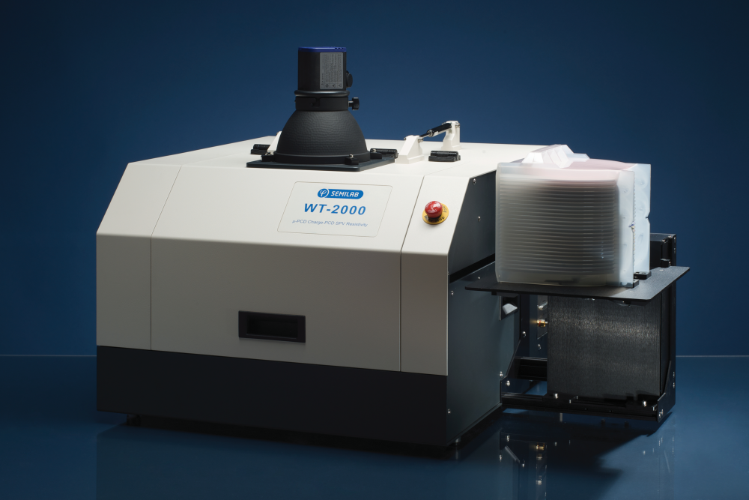
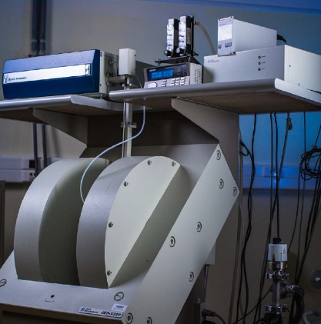
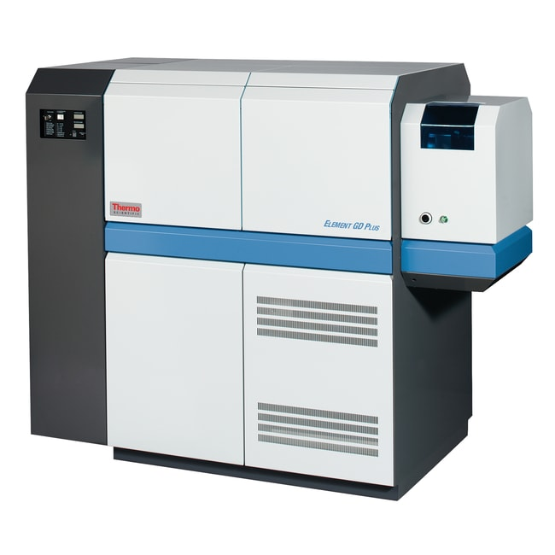

Актуальність
Інфрачервона Фур’є спектроскопія
Перехідна спектроскопія глибоких рівнів
Вимірювання тривалості життя носіїв
Електронно-парамагнітний резонанс
Недоліки існуючих методів:
необхідність спеціальної підготовки зразків
можуть потребувати особливих умов експерименту
чутливість лише до певних типів дефектів
висока вартість обладнання
довготривалість експериментів
Мас-спектрометрія з тліючим розрядом
3

Slide 4
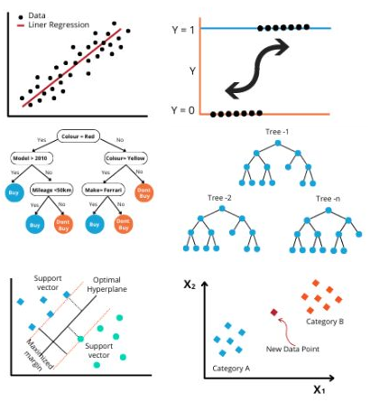
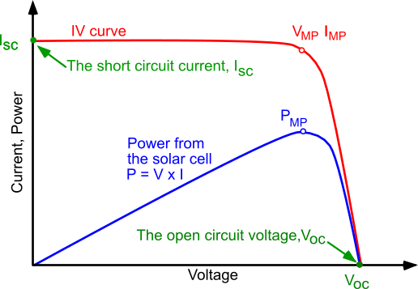
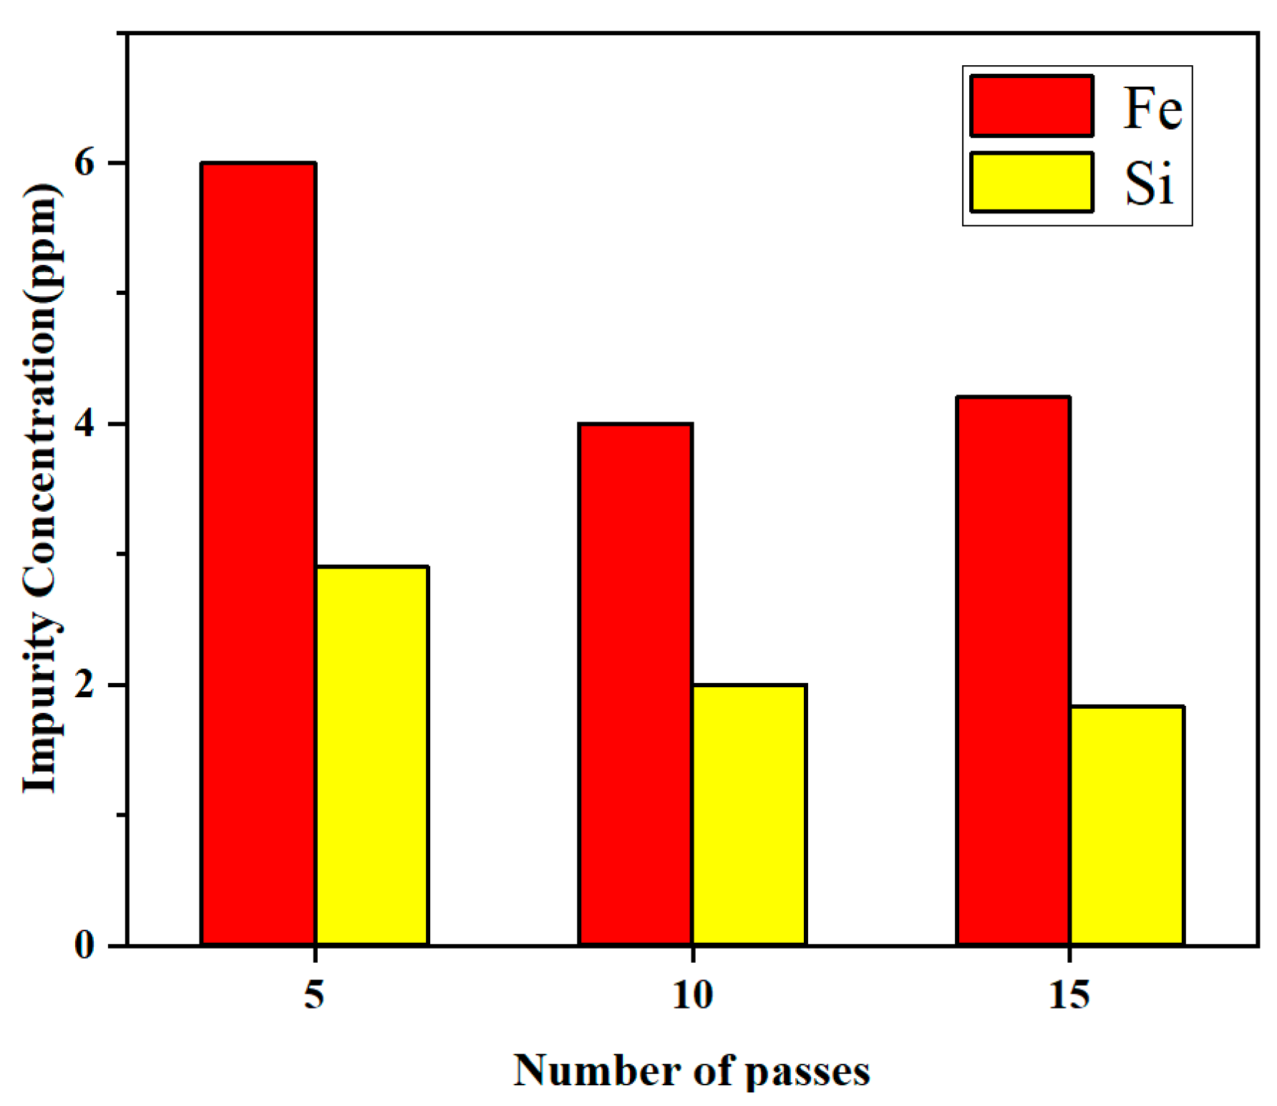


Актуальність
Стандартні вольт-амперні вимірювання
Концентрація домішки заліза
Методи машинного навчання
Переваги запропонованих методів:
швидкість
не потребують спеціалізованого обладнання
дешеві
універсальні
4

Slide 5



Мета
Вивчення впливу залізовмісних дефектів на властивості кремнієвих сонячних елементів в широкому діапазоні зовнішніх умов та параметрів структур; розробка методик характеризації дефектів на основі аналізу вольт-амперних характеристик із застосуванням алгоритмів машинного навчання
Предмет дослідження
Закономірності впливу залізовмісних дефектів на фотоелектричні параметри кремнієвих сонячних елементів; розробка методик прогнозування концентрації заліза з використанням алгоритмів машинного навчання та моделей комп’ютерного зору
Об’єкт дослідження
Кремнієві сонячні елементи n⁺-p-p⁺ типу з домішками заліза
5

Slide 6
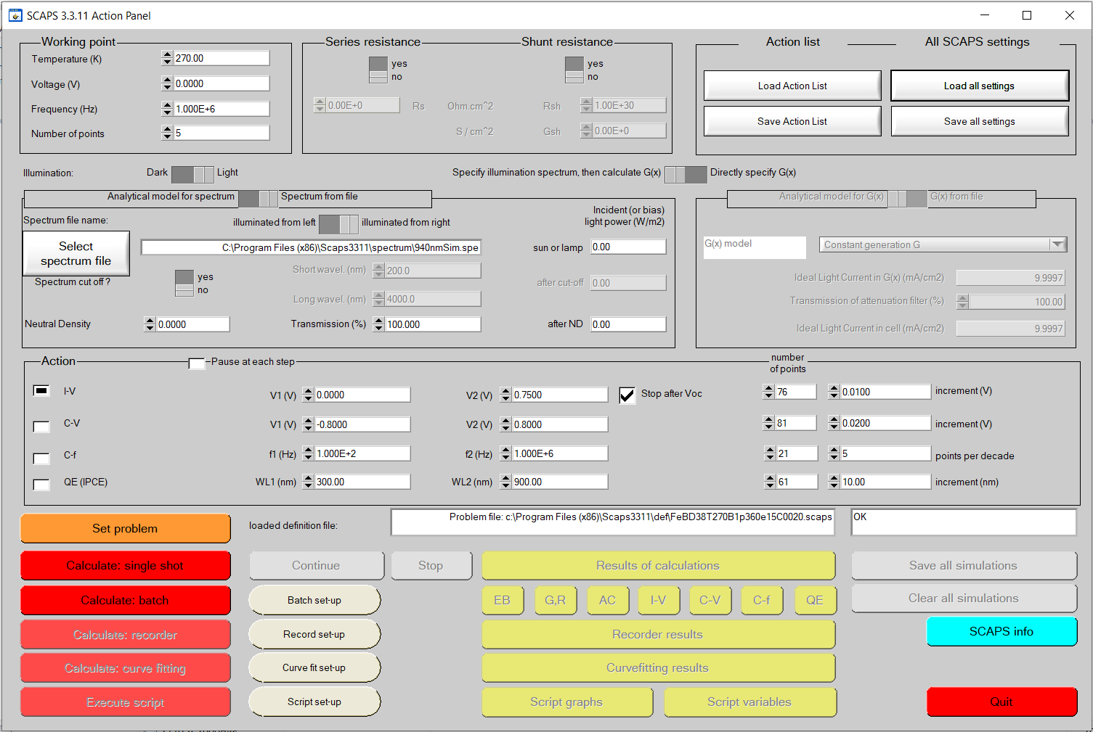
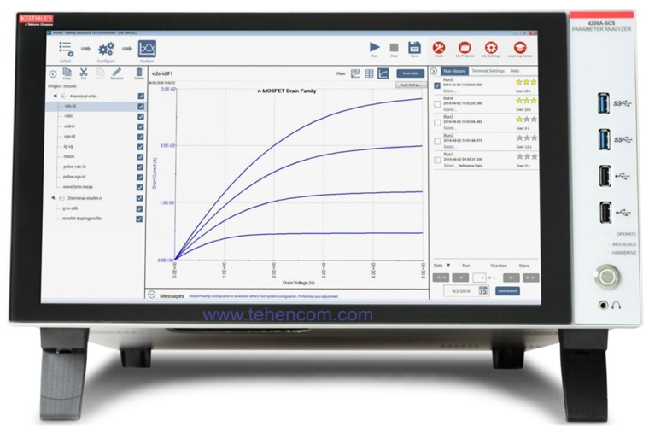
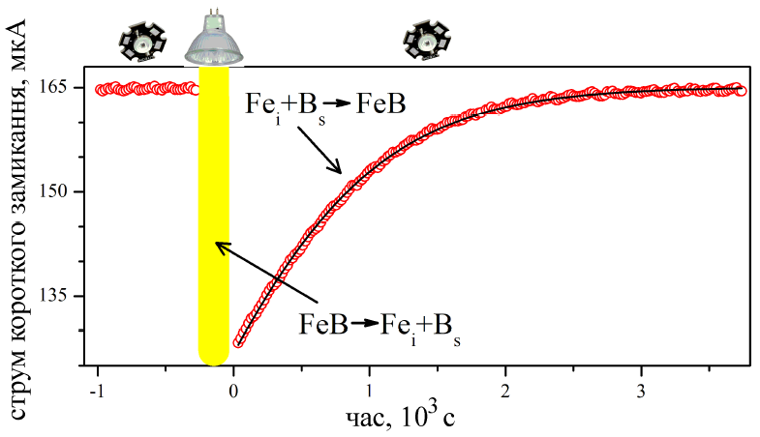



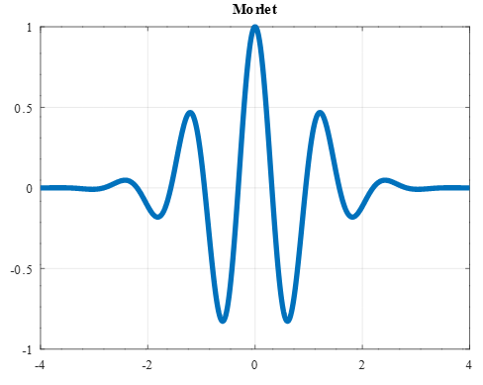
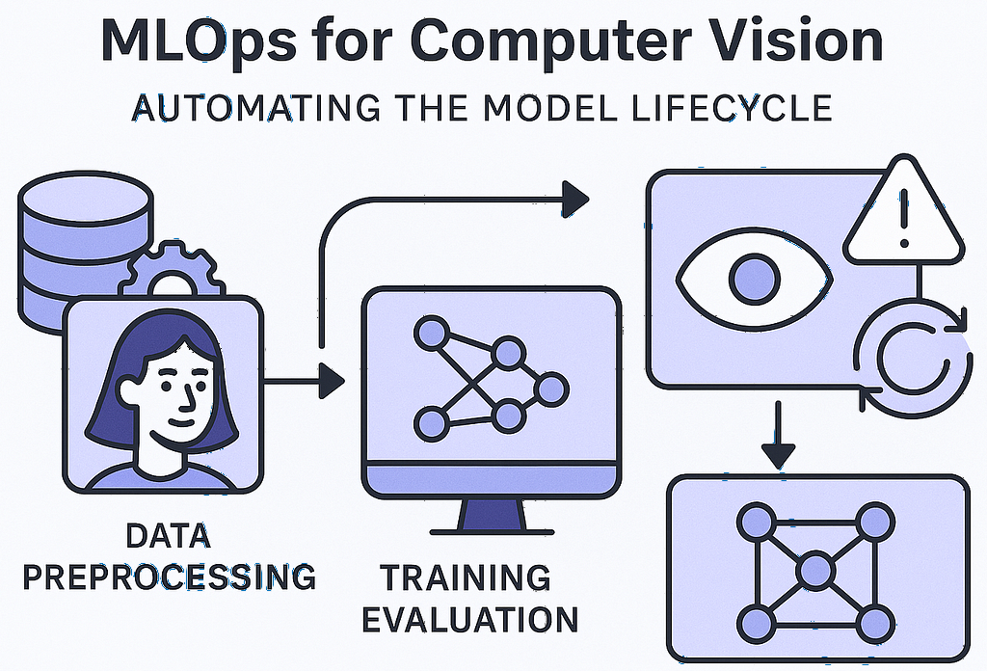
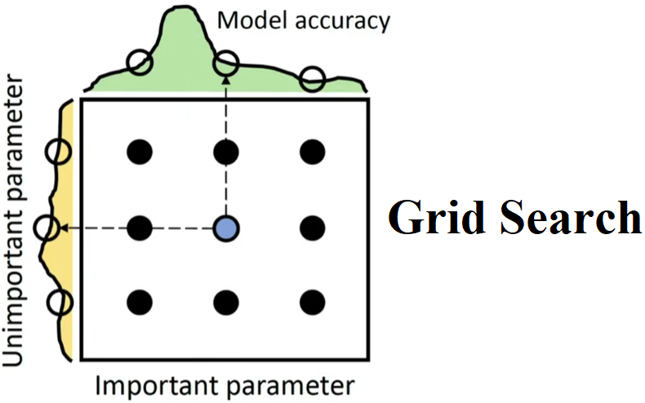
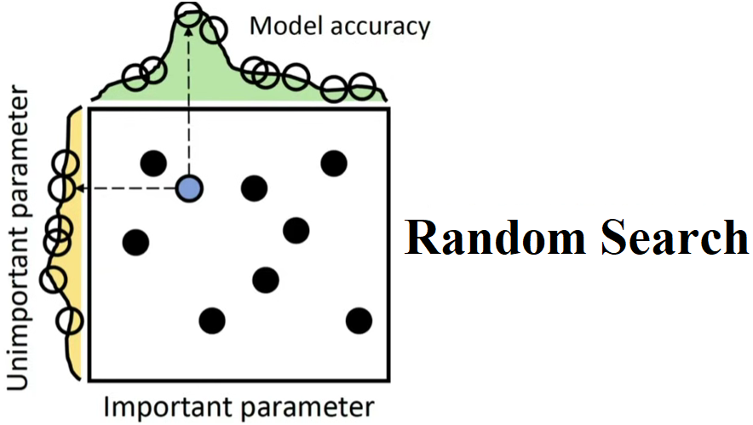

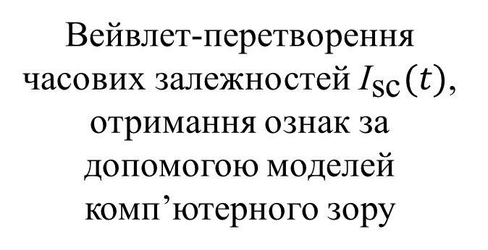
Методи дослідження
Моделювання ВАХ n⁺-p-p⁺ сонячних елементів із урахуванням наявності залізовмісних домішок за допомогою програми SCAPS-1D
Вимірювання ВАХ, вимірювання кінетики струму короткого замикання
+
Створення моделей машинного навчання за допомогою пакетів Keras, Scikit-learn, Xgboost, та їхня оптимізація з використанням методів random search, grid search та пакету Optuna
Вейвлет-перетворення часових залежностей ${\text{I}}_{\text{sc}}(t)$, отримання ознак за допомогою моделей комп’ютерного зору
+
+
+
+
6

Slide 7
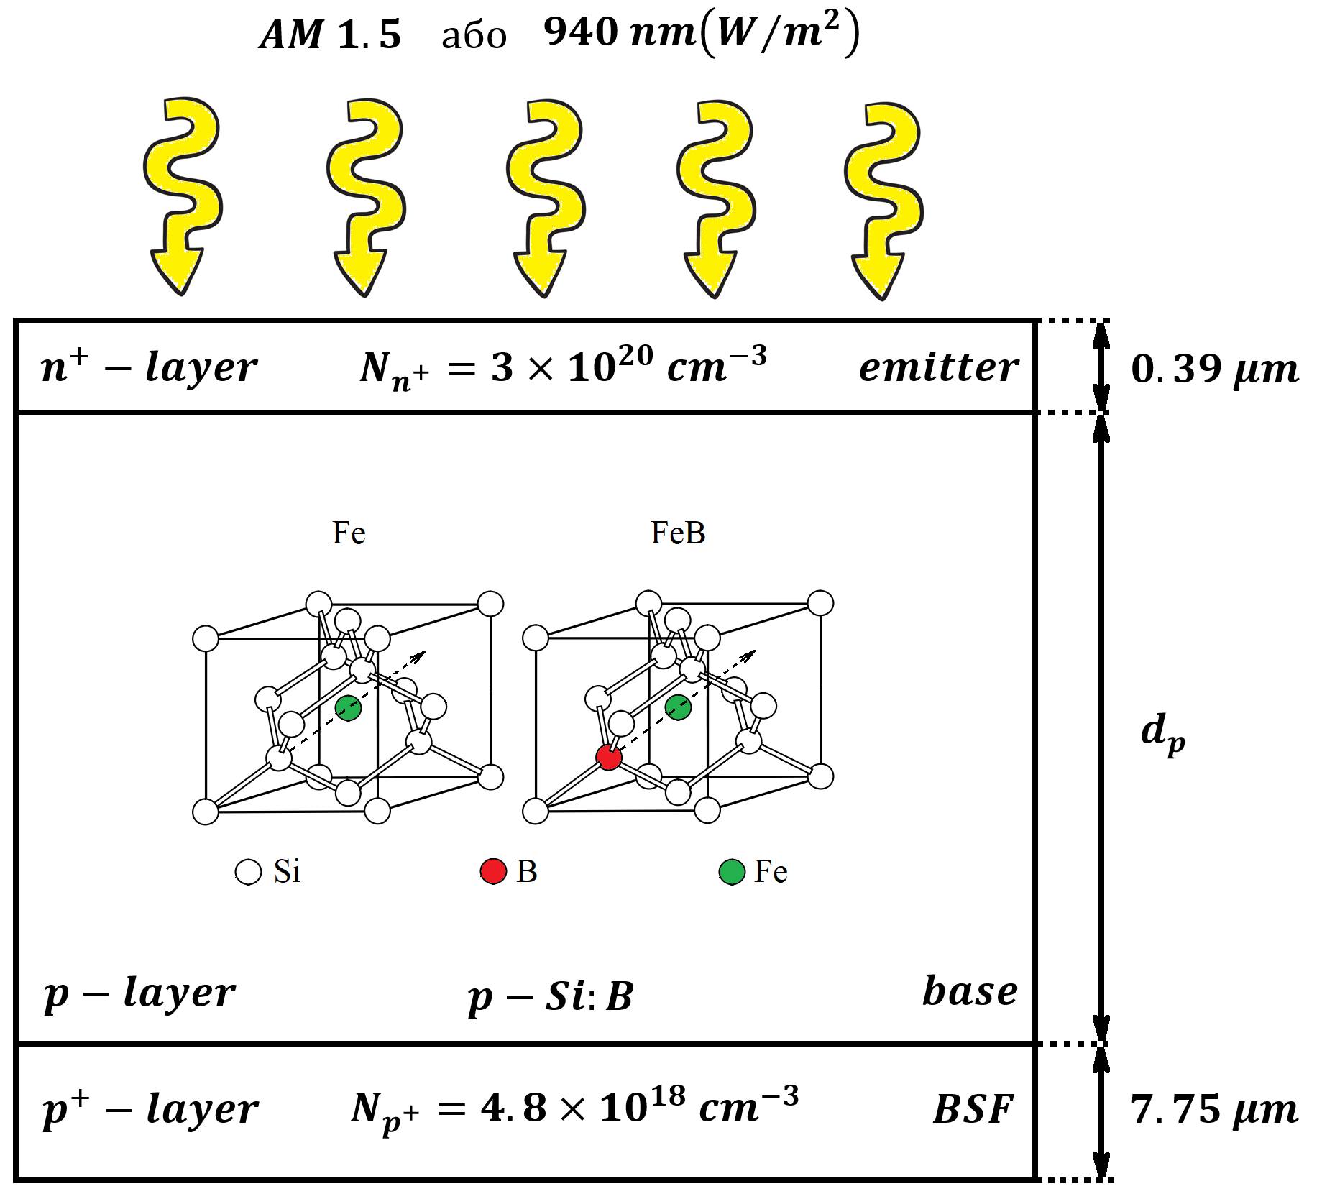
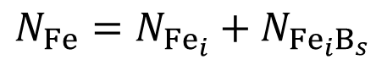
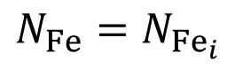
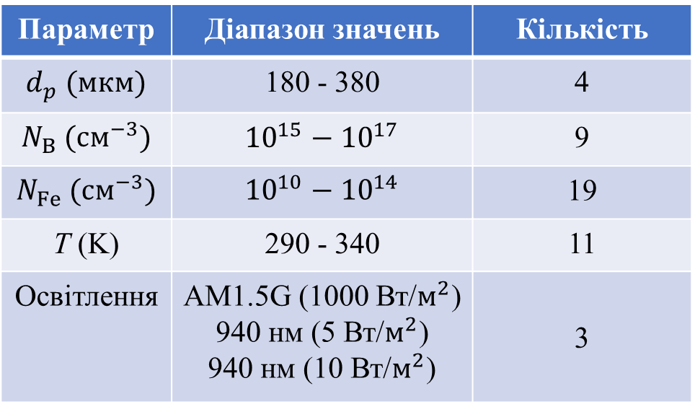
Моделювання
Параметри, що варіювалися під час моделювання
Параметр | Діапазон значень | Кількість
$$d_{p} (мкм)$$ | 180 - 380 | 4
$$N_{B} ({см}^{−3})$$ | $${10}^{15}−{10}^{17}$$ | 9
$$N_{Fe} ({см}^{−3})$$ | $${10}^{10}−{10}^{14}$$ | 19
T (K) | 290 - 340 | 11
Освітлення | AM1.5G (1000 Вт/$м^{2}$) 940 нм (5 Вт/$м^{2}$) 940 нм (10 Вт/$м^{2}$) | 3
Стан 1:
$$N_{Fe}=N_{{Fe}_{i}}$$
Стан 2:
$$N_{Fe}=N_{{Fe}_{i}}+N_{{Fe}_{i}B_{s}}$$
7

Slide 8
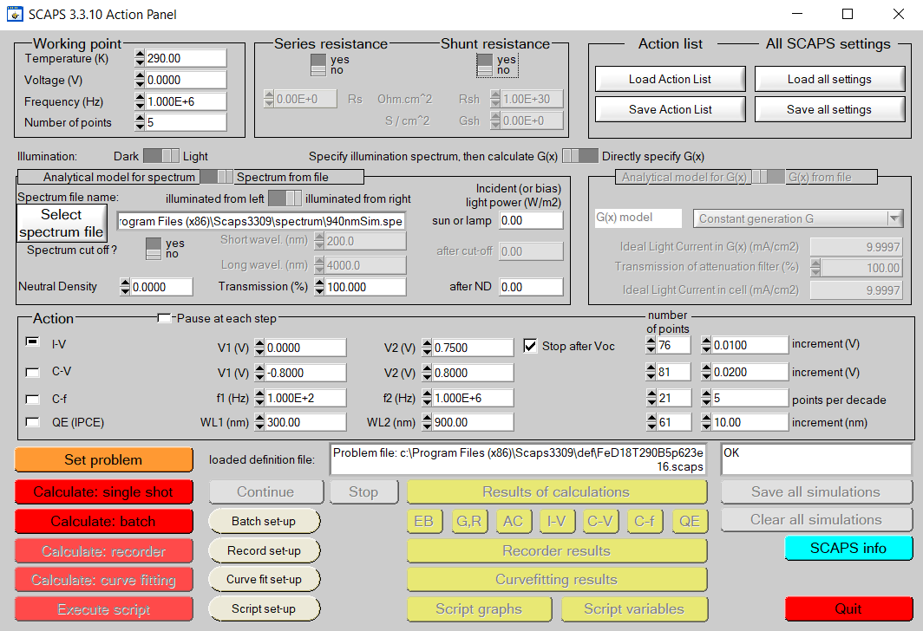
Моделювання
Додатково враховані температурні та концентраційні залежності:
коефіцієнту поглинання [AIP Advances 5 067168];
ефективних мас вільних носіїв
[O’Mara Handbook of semiconductor silicon technology 1990];
теплових швидкостей носіїв [J. Appl. Phys 67 2944];
ширини забороненої зони за Пасслером [Phys. Rev. B 66 085201];
коефіцієнта міжзонної випромінювальної рекомбінації
[Sol. Energy Mater. Sol. Cells 235 111467];
коефіцієнтів Оже-рекомбінації [Sol. Energy Mater. Sol. Cells 234 111428];
звуження забороненої зони внаслідок легування [Phys. Rev. B. 116 194505];
густини станів поблизу границь дозволених зон [J. Appl. Phys 115 093705];
рухливості електронів та дірок за теорією Классена [Solid-State Electron. 35 953];
параметрів дефектних рівнів [Sol. Energy Mater. Sol. Cells. 187 263–272].
SCAPS 3.3.11
8

Slide 9
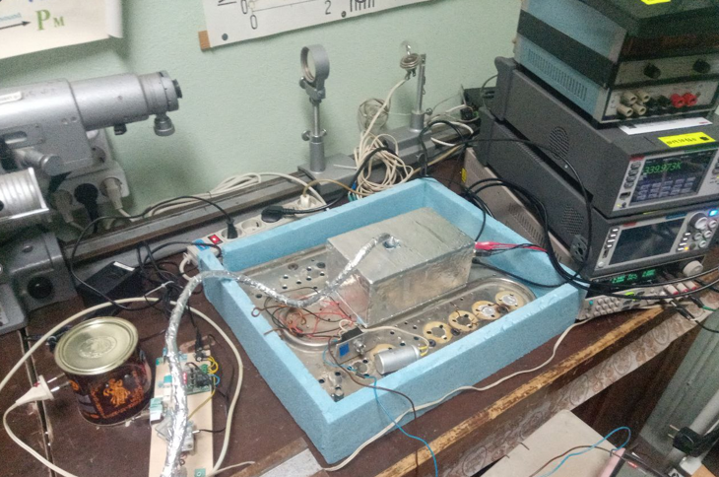
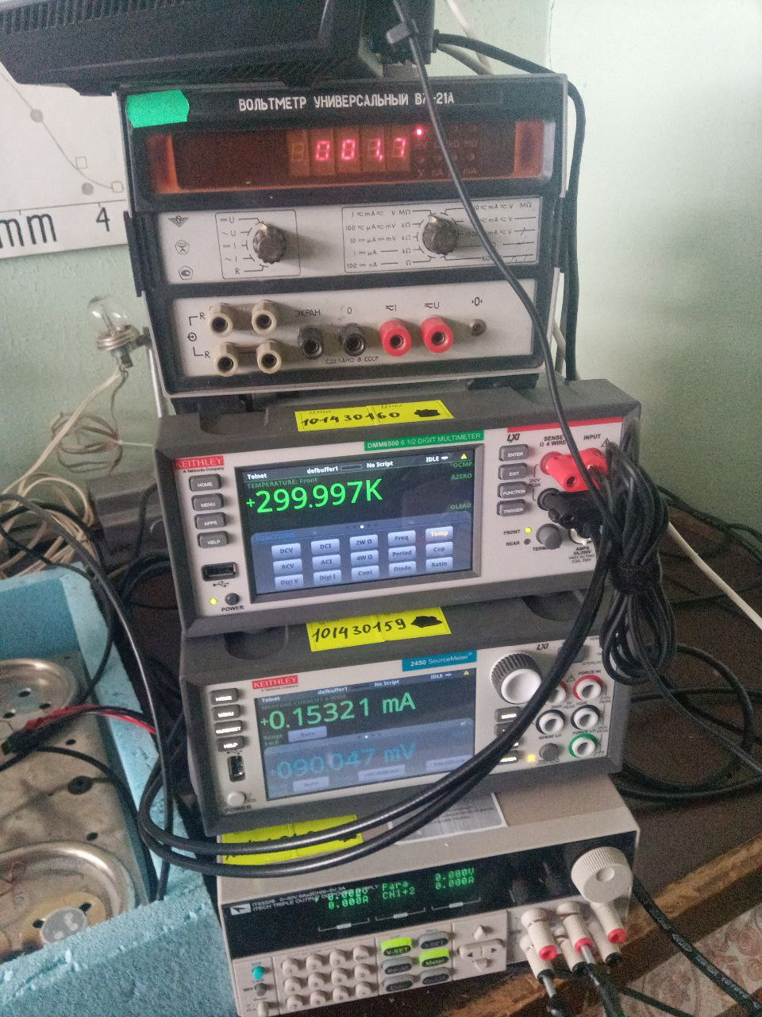
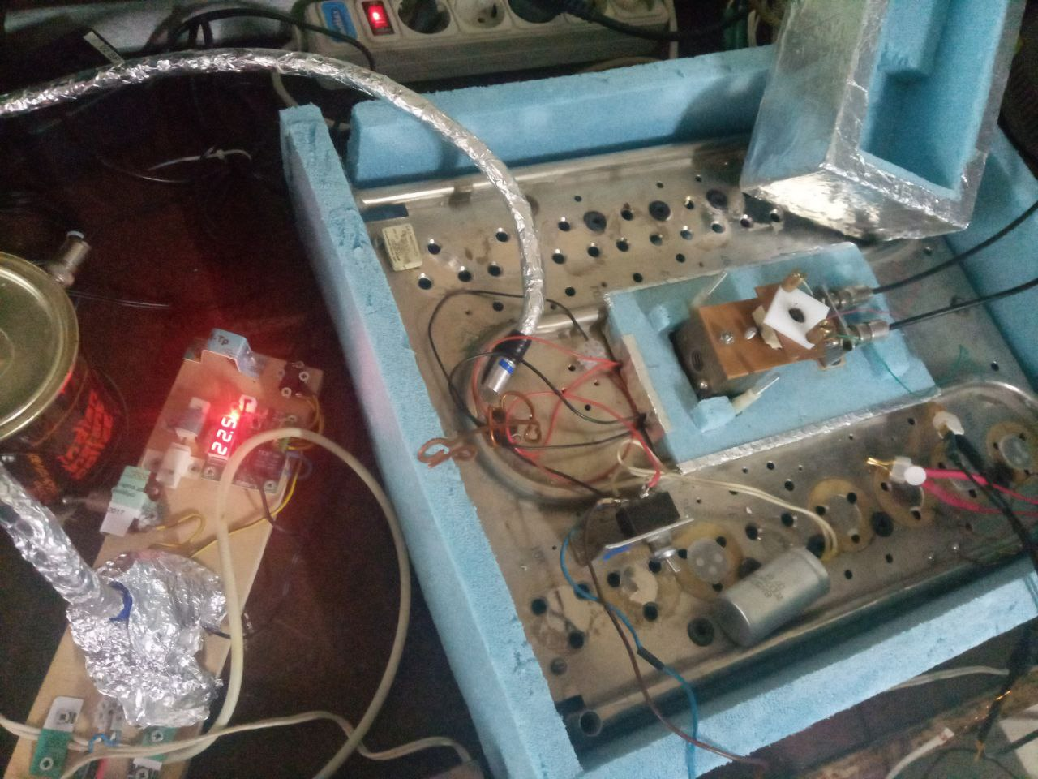

Експеримент
SiO₂ і Si₃N₄ були антивідбивним та пасивуючим шарами
Товщина кремнієвих пластин – 380 мкм
Темнові ВАХ – діапазон вимірювання напруг [0 – 0,45] В
Світлові ВАХ – діапазон вимірювання напруг [0 – $V_{oc}$] В
Концентрація заліза в зразках - [$2 × {10}^{11}$ – $4 × {10}^{13}$] ${ см}^{−3}$
Діапазон температур для зразків [300 – $340$] К
Пластини були леговані бором - $N_{B} = 1,36 × {10}^{15} {см}^{−3}$
9

Slide 10
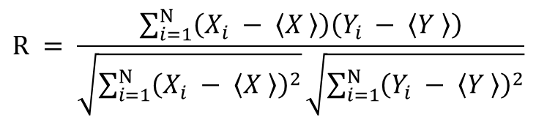
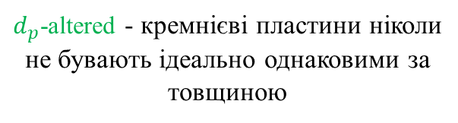
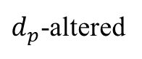
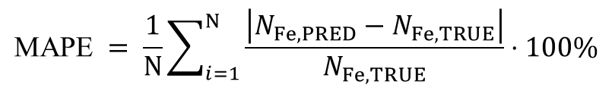
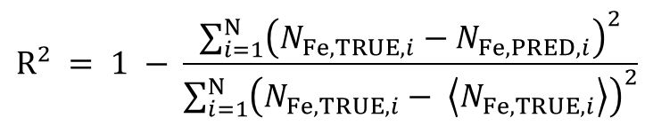
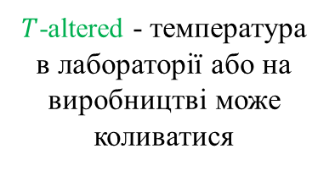
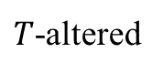
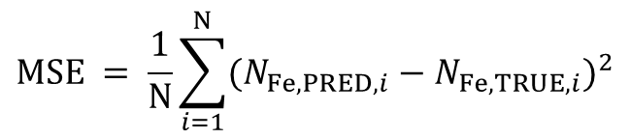
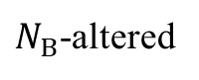
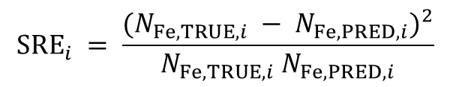
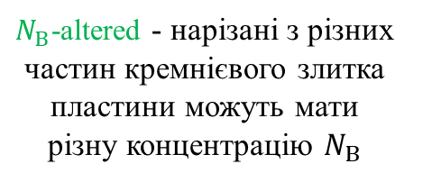
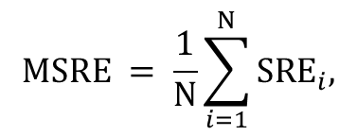
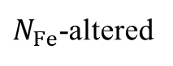
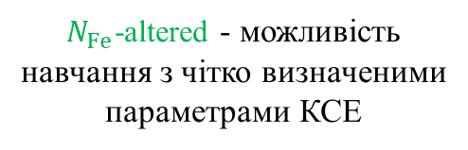
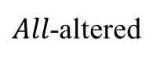
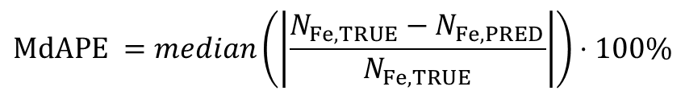
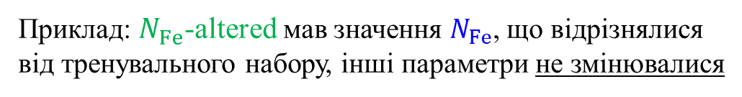
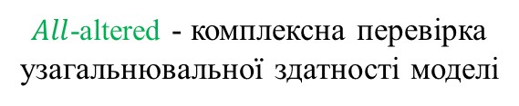
Методи машинного навчання
Симуляція
Метрики ефективності моделей:
$$MSE = \frac{1}{N}\sum_{i=1}^{N}{{(N_{Fe,PRED,i}−N_{Fe,TRUE,i})}^{2}}$$
Тренувальний набір
Тестовий набір
$$\text{MAPE} = \frac{1}{N}\sum_{i=1}^{N}{\frac{\left|N_{Fe,PRED}−N_{Fe,TRUE}\right|}{N_{Fe,TRUE}}}⋅100\%$$
$N_{Fe}$-altered
$N_{B}$-altered
$T$-altered
$d_{p}$-altered
$All$-altered
Експеримент
Експериментальний набір
$$MdAPE =median\left(\left|\frac{N_{Fe,TRUE}−N_{Fe,PRED}}{N_{Fe,TRUE}}\right|\right)⋅100\%$$
Приклад: $N_{Fe}$-altered мав значення $N_{Fe}$, що відрізнялися
від тренувального набору, інші параметри не змінювалися
$$R^{2} = 1 − \frac{\sum_{i=1}^{N}{{\left(N_{Fe,TRUE,i}−N_{Fe,PRED,i}\right)}^{2}}}{\sum_{i=1}^{N}{{\left(N_{Fe,TRUE,i}− \left\langle N_{Fe,TRUE,i}\right\rangle \right)}^{2}}}$$
$N_{Fe}$-altered - можливість навчання з чітко визначеними параметрами КСЕ
$N_{B}$-altered - нарізані з різних частин кремнієвого злитка пластини можуть мати різну концентрацію $N_{B}$
$$MSRE = \frac{1}{N}\sum_{i=1}^{N}{{SRE}_{i},}$$
$${SRE}_{i} = \frac{{(N_{Fe,TRUE,i} − N_{Fe,PRED,i})}^{2}}{N_{Fe,TRUE,i}{ N}_{Fe,PRED,i}}$$
$d_{p}$-altered - кремнієві пластини ніколи не бувають ідеально однаковими за товщиною
$T$-altered - температура в лабораторії або на виробництві може коливатися
$$R = \frac{\sum_{i=1}^{N}{\left(X_{i} − \left\langle X \right\rangle \right)\left(Y_{i} − \left\langle Y \right\rangle \right)}}{\sqrt{\sum_{i=1}^{N}{{\left(X_{i} − \left\langle X \right\rangle \right)}^{2}}}\sqrt{\sum_{i=1}^{N}{{\left(Y_{i} − \left\langle Y \right\rangle \right)}^{2}}}}$$
$All$-altered - комплексна перевірка узагальнювальної здатності моделі
10

Slide 11
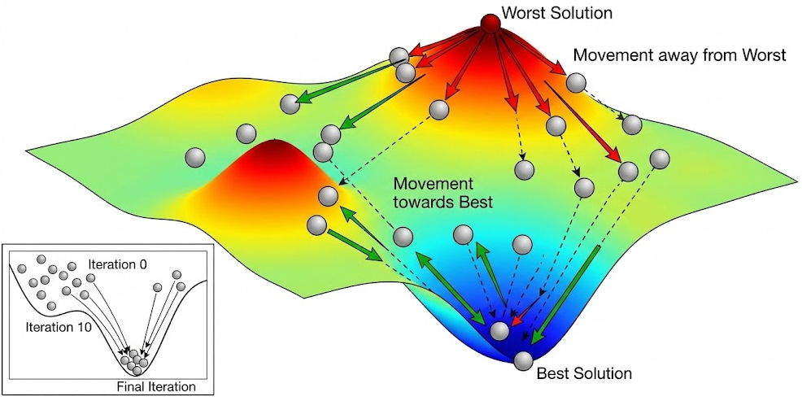
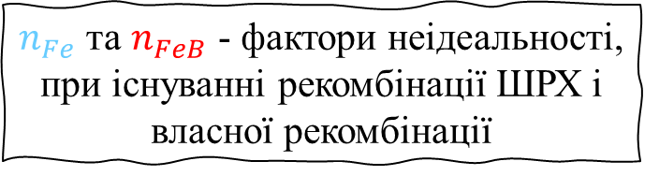




Методика оцінки величини фактора неідеальності (n)
Темнові вольт-амперні характеристики:
визначає дифузійний струм
визначає рекомбінаційний струм
$$\text{I}\text{ = }I_{01}\left[\text{exp}\left(\text{−}\frac{\text{q}\text{(}\text{V}\text{ −}R_{s}\text{I}\text{ )}}{\text{kT}}\right)\text{− 1}\right]\text{ + }$$
$$I_{02}\left[\text{exp}\left(\text{−}\frac{\text{q}\text{(}\text{V}\text{ −}R_{s}\text{I}\text{ )}}{\text{n} \text{kT}}\right) \text{− 1}\right]\text{+}\frac{\text{V}\text{ −}R_{s}\text{I}}{R_{sh}}$$
дводіодна
модель
Під час апроксимації шуканими параметрами були: фактор неідеальності (n) та струми насичення ($I_{01} та I_{02}$)
$n_{Fe}$ та $n_{FeB}$ - фактори неідеальності, при існуванні рекомбінації ШРХ і власної рекомбінації
IJAYA алгоритм
$δn_{Fe−FeB} = n_{Fe} −{ n}_{FeB}$ зміна фактора неідеальності після відновлення пар FeB
${δn}_{Fe}^{ШРХ}$та ${δn}_{FeB}^{ШРХ}$- фактори неідеальності, якщо враховувати тільки власну рекомбінацію
11

Slide 12
















Вплив фактора неідеальності на характеристики сонячних елементів
Залежність n від T та $N_{B}$
$N_{Fe}, {см}^{−3}$: ${10}^{10}$ (а), ${10}^{13}$(б); $d_{p} = \text{240 мкм}$
Залежність n від T та $N_{Fe}$
$N_{B}, {см}^{−3}$:
${10}^{15}$ (а)
${10}^{16}$(б)
${10}^{17}$(в)
Залежність n
від $N_{Fe}$ та $N_{B}$
$T, K$:
290 (а)
340 (б)
$$d_{p} = \text{240 мкм}$$
$$d_{p}=180 мкм$$
Кольори поверхонь відповідають випадкам:
1 - $n_{FeB}$ 2 - $n_{Fe}$ 3 - $δn_{Fe−FeB}$ 4 - ${δn}_{FeB}^{ШРХ}$ 5 - ${δn}_{Fe}^{ШРХ}$
13

Slide 13







Вплив фактора неідеальності на характеристики сонячних елементів
T = 330 K
$$N_{B}=3,162×{10}^{15} {см}^{−3}$$
$$d_{p}=180 мкм$$
Розподіл частки $N_{{Fe}_{i}^{+}}$ до загального числа домішок $N_{Fe}$ в базі.
Криві: 1 - Стану 1, 2 - різниця між кривими 1 і 3, 3 - Стан 2.
Залежності довжини дифузії електронів від $N_{Fe}$. Заштрихована область – значення $d_{p}$, що використовувались при моделюванні.
$\text{β}$ - коефіцієнт залежності $\text{n}\text{(}d_{p}\text{)}$
Максимальний вплив товщини бази при
1,05 < $\text{n}$ < 1,25
$$n = n_{0} − βd_{p}$$
На фактор неідеальності впливають процеси не тільки в області просторового заряду але і в квазінейтральній області
14

Slide 14





Застосування глибоких нейронних мереж до оцінки $N_{Fe}$ за величиною n
$$\left({d_{p} \atop \begin{aligned}logN_{B} \\ T \\ n_{Fe−FeB} \\ n_{Fe}\end{aligned}}\right)$$
$$\left({d_{p} \atop \begin{aligned}logN_{B} \\ T \\ n_{Fe−FeB}\end{aligned}}\right)$$
Модель №1 - ${DNN}_{FeFeB}$
Модель №2 - ${DNN}_{FeFeB−Fe}$
15

Slide 15














Оцінка точності прогнозування на синтетичних даних
Результати 10-кратної перехресної перевірки на тренувальному наборі даних
MSRE
Мережа Набір | $${\text{DNN}}_{\text{FeFeB}}$$ | $${\text{DNN}}_{\text{FeFeB}\text{−}\text{Fe}}$$
тренувальний | 0,31 ± 0,07 | 0,03 ± 0,01
повний (Full) | 0,28 ± 0,05 | 0,03 ± 0,01
Результати тестування DNN
Набір | $${\text{DNN}}_{\text{FeFeB}}$$ |  | $${\text{DNN}}_{\text{FeFeB}\text{−}\text{Fe}}$$
 | MSRE | $$R^{2}$$ | MSRE | $$R^{2}$$
T-altered | 0,41 | 0,936 | 0,020 | 0,994
$d_{p}$-altered | 0,37 | 0,961 | 0,018 | 0,996
$N_{B}$-altered | 1,06 | 0,881 | 0,084 | 0,991
$N_{Fe}$-altered | 0,06 | 0,991 | 0,005 | 0,996
$All$-altered | 0,54 | 0,813 | 0,138 | 0,948
16

Slide 16




Застосування глибоких нейронних мереж до оцінки $N_{Fe}$ за величиною n
17

Slide 17


Застосування глибоких нейронних мереж до оцінки $N_{Fe}$ за величиною n
Оцінка точності на експериментальних даних
ВАХ для зразка з
${\text{N}}_{\text{Fe}\text{,}\text{MEAS}}=$ (2,0 ± 0,4) ${10}^{12} {\text{см}}^{\text{−}\text{3}}$
Зразок | N_{Fe,MEAS}, 10¹² cм⁻³ | Т, К | n_{FeFeB} | n_{Fe} | N_{Fe,PRED}, 10¹² cм⁻³
 |  |  |  |  | DNN_{FeFeB} |  | DNN_{FeFeB-Fe}
 |  |  |  |  | трен. | Full | трен. | Full
1 | 2,0 ± 0,4 | 300 | 1,214 | 1,195 | 3,9 | 2,8 | 3,0 | 2,0
 |  | 320 | 1,204 | 1,148 | 6,6 | 1,9 | 16 | 19
 |  | 340 | 1,118 | 1,111 | 3,8 | 1,2 | 89 | 574
2 | 6,7 ± 0,7 | 300 | 1,223 | 1,222 | 8,9 | 5,6 | 15 | 11
 |  | 320 | 1,183 | 1,182 | 1,2 | 0,4 | 10 | 32
 |  | 340 | 1,138 | 1,173 | 9,8 | 1,7 | 26 | 411
Точність прогнозування моделі DNN_{FeFeB-Fe} при високих температурах зменшується через складність вимірювання ВАХ на таких температурах – важко підтримувати стабільну температуру коли вона в рази більша за кімнатну температуру.
18

Slide 18












Світлові вольт-амперні характеристики
$$FF = \frac{V_{ТМП} I_{ТМП}}{V_{oc}I_{sc}}$$
$$η =\frac{ P_{out}}{P_{in}}=\frac{V_{oc}I_{sc}FF}{P_{in}}$$
$V_{oc} та I_{sc}$ визначали безпосередньо з вольт-амперних характеристик
Моделювали та досліджували саме відносні зміни параметрів $I_{sc}, V_{oc}, FF, η$:
$$εA ={(A_{FeB} − A_{Fe})}/{A_{FeB}}×100\%$$
$$A ε \{I_{sc}, V_{oc}, FF, η\}$$
$${\text{I}}_{\text{sc}}$$
$$η$$
$${\text{V}}_{\text{oc}}$$
$$FF$$
19

Slide 19






Вплив залізовмісних дефектів на фотоелектричні параметри
20

Slide 20






21

Slide 21

Вплив залізовмісних дефектів на характеристики сонячних елементів
Величини коефіцієнтів кореляції Пірсона (R) для відносних змін фотоелектричних параметрів та характеристик сонячних елементів
для двох типів освітлення
22

Slide 22


Застосування алгоритмів машинного навчання до оцінки $N_{Fe}$ за фотоелектричними параметрами сонячного елемента
23

Slide 23





Застосування алгоритмів машинного навчання до оцінки $N_{Fe}$ за фотоелектричними параметрами сонячного елемента
Розмірність | Значення
4 | {$T$, $d_{p}$, $N_{B}$, $εI_{sc}$}
5 | {$T$, $d_{p}$, $N_{B}$, $εI_{sc}$, $εη$}
6 | {$T$, $d_{p}$, $N_{B}$, $εI_{sc}$, $εη$, $εV_{oc}$}
7 | {$T$, $d_{p}$, $N_{B}$, $εI_{sc}$, $εη$, $εV_{oc}$, $εFF$}
$$\{{Алгоритм\}}_{(Розмірність набору ознак)}^{(Тип оствілення)}$$
Розмірність набору ознак $∈$ {4, 5, 6, 7, 4:PC, 5:PC, 6:PC, 7:PC}
Тип освітлення $∈$ {AM1.5, 940 нм}
Алгоритм $∈$ {RF, GB, XGB, SVR, DNN}
Наприклад, ${DNN}_{4:PC}^{940}$ передбачає використання моделі глибокої нейронної мережі, навчання якої проводилося для монохроматичного освітлення із використанням набору з 4 вхідних параметрів {$T$, $d_{p}$, $N_{B}$, $εI_{sc}$} та застосуванням аналізу головних компонент
24

Slide 24




















Результати тестування на синтетичних даних
$N_{Fe}$-altered
MSE
$$R^{2}$$
MAPE
25

Slide 25












Результати тестування на синтетичних даних
$N_{B}$-altered
T-altered
$All$-altered
25

Slide 26





Результати тестування на експериментальних даних
26

Slide 27






Використання моделей комп’ютерного зору до оцінки $N_{Fe}$
$${Fe}_{i}+B_{s}→FeB$$
Струм короткого замикання
$$FeB→{Fe}_{i}+B_{s}$$
час
неперервне вейвлет перетворення
З використанням вейвлета Морле
Змодельовані залежності $I_{sc}$(t) (а) та відповідні вейвлет-спектрограми для концентрацій заліза ${10}^{10}{ см}^{−3}$(б) та ${10}^{14}{ см}^{−3}$(в)
28

Slide 28

Використання моделей комп’ютерного зору до оцінки $N_{Fe}$
27

Slide 29
Базова модель | Тип моделі | Обробка | Вихідна розмірність | Маркування
EfficientNetB7 | Класифікатор | немає | 1000 | ENB7:CL
 | Виділення | немає | 2560 | ENB7:FE
 |  | PCA | 39 | ENB7:FE:P
MobileNetV2 | Класифікатор | немає | 1000 | MNV2:CL
 | Виділення | немає | 1280 | MNV2:FE
 |  | PCA | 124 | MNV2:FE:P
NASNetLarge | Класифікатор | немає | 1000 | NAS:CL
 |  | PCA | 30 | NAS:CL:P
 | Виділення | немає | 4032 | NAS:FE
ResNet152V2 | Класифікатор | немає | 1000 | R152:CL
 | Виділення | немає | 2048 | R152:FE
Xception | Класифікатор | немає | 1000 | XCP:CL
 | Виділення | немає | 2048 | XCP:FE
Базова модель | Тип моделі | Обробка | Вихідна розмірність | Маркування
YOLOv4 (CSPDarknet53) | Виділення (верхній, необроблені) | немає | 86528 | YL:FE1
 |  | PCA | 137 | YL:FE1:P
 | Виділення (верхній, передостанній, необроблені) | немає | 433640 | YL:FE2
 |  | PCA | 142 | YL:FE2:P
 | Виділення (верхній, усереднені) | немає | 512 | YL:FP1
 | Виділення (верхній і передостанній, усереднені) | немає | 1024 | YL:FP2
Виділення - ознак з зображень | Усереднені - ознаки
Верхній, передостанній – шари моделі комп’ютерного зору
29

Slide 30








Оцінка прогнозування для тренувального набору даних
Незафарбовані кола - фаза навчання, тоді як зафарбовані кола та незафарбовані квадрати - фаза тестування для змодельованих та експериментальних наборів даних
Тренування відбувалося на наборі з 25 змодельованих зразків
30

Slide 31






Тестування на змодельованому та експериментальному наборах даних
31

Slide 32









Тренування на експериментальному наборі
Незафарбовані квадрати - фаза навчання, тоді як зафарбовані квадрати - фаза тестування
Тренування на 20 зразках, діапазон $N_{Fe}$ став вужчим порівняно з тренуванням на синтетичних даних - $\text{[}{10}^{11} − 2 ×{ 10}^{13}] {см}^{−3}$ проти $[{10}^{10} − {10}^{14}] {см}^{−3}$
32

Slide 33




Тестування моделей навчених на експериментальному наборі
Тестування відбувалося на іншому експериментальному наборі даних, що відрізнявся від того набору, який використовувався для навчання моделей
33

Slide 34


Загальні висновки
1. Шляхом моделювання вольт-амперних характеристик кремнієвих n⁺–p–p⁺ структур створена база даних, яка відображає кількісний вплив конфігурації та концентрації залізовмісних дефектів на фактор неідеальності, напругу розімкнутого кола, струм короткого замикання, фактор форми та ефективність фотоелектричного перетворення. Масив даних містить інформацію для структур з товщиною бази в діапазоні (180 ÷ 380) мкм концентрацією легуючої домішки (бору) в базі (${10}^{15}$ ÷ ${10}^{17}$) ${см}^{−3}$, температур (290 ÷ 340) К та концентрацією заліза (${10}^{10}$ ÷ ${10}^{14}$) ${см}^{−3}$. Інформація про фотоелектричні параметри відповідає широкосмуговому освітленню AM1.5G та монохроматичному освітленню з довжиною хвилі 940 нм та інтенсивністю 5 Вт ⁄ $м^{2}$і 10 Вт ⁄ $м^{2}$.
2. Виявлено, що на значення фактора неідеальності кремнієвих n⁺–p–p⁺ структур впливають процеси як в області просторового заряду, так і в квазінейтральній області; зокрема при перевищені товщиною бази довжини дифузії неосновних носіїв заряду величина фактора неідеальності зменшується.
3. Показано, що відносна зміна струму короткого замикання кремнієвого сонячного елементу при зміні конфігурації залізовмісних дефектів монотонно зростає з підвищенням концентрації заліза, а її знак та величина залежать від рівня легування бази. Виявлено, що зміни струму короткого замикання досягають досягають 40% (при AM1.5G) та 150% (при монохроматичному освітленні) при $N_{Fe}={10}^{14} {см}^{−3}$, що дозволяє використовувати їх для оцінки концентрації заліза. Зміни ефективності фотоелектричного перетворення є немонотонною функцією кількості заліза (при AM1.5G); зміни напруги розімкнутого кола та фактора форми значно менші (до 14% та 7% відповідно) та неоднозначно пов’язані з концентрацією заліза.
34

Slide 35

Загальні висновки
4. Розроблено глибокі нейронні мережі, призначені для передбачення концентрації заліза в кремнієвих n⁺–p–p⁺ структурах на основі величини фактора неідеальності. Показано, що точність прогнозів зростає при одночасному використанні значень фактора неідеальності, які відповідають різним станам залізовмісних дефектів. Показано, що середня квадратична відносна похибка прогнозів розроблених мереж досягає 0,005.
5. Визначено ефективність моделей машинного навчання, орієнтованих на визначення концентрації заліза на основі змін фотоелектричних параметрів кремнієвих n⁺–p–p⁺ структур, що використовують різні алгоритми. Показано, що алгоритми eXtreme Gradient Boosting та Deep Neural Network забезпечують найвищу точність прогнозування для синтетичних даних (MSE = 0,004; MAPE = 9%; R² = 0,997) та для експериментальних даних (MSE = 0,004; MAPE = 9%; R² = 0,987).
6. Показано, що для режиму монохроматичного освітлення найбільша точність визначення концентрації заліза досягається при використанні у якості дескрипторів значень струму короткого замикання, температури та параметрів структури (товщина та рівень легування бази). У випадку сонячного освітлення доцільно додатково використовувати значення напруги розімкнутого кола, фактора форми та ефективності фотоелектричного перетворення.
7. Виявлено, що точність визначення концентрації заліза в кремнієвих n⁺–p–p⁺ структурах методами машинного навчання суттєво залежить від рівня легування бази. Зокрема, найменша точність спостерігається при концентрації бору близько ${\text{10}}^{\text{16}} {\text{см}}^{\text{−}\text{3}}$. Загалом, надзвичайно важливо, щоб рівень легування, який використовується при тренуванні моделей, збігався з тим, який очікується у тестових структурах.
34

Slide 36


Загальні висновки
8. На прикладі визначення концентрації заліза в кремнієвих n⁺–p–p⁺ структурах на основі кінетичних залежностей струму короткого замикання показана висока ефективність регресійних моделей, що використовують ознаки, отримані внаслідок застосування стандартних моделей комп’ютерного зору до вейвлет-спектрограм часових залежностей електрофізичних параметрів. Зокрема, показано можливість використання для якісного навчання екстремально малих (20 $÷$ 25) наборів даних.
9. Встановлено, що найвищу точність прогнозування концентрації заліза в n⁺–p–p⁺ структурах забезпечують архітектури, що передбачають використання EfficientNetB7 або NASNetLarge у поєднанні з Support Vector Regression або Deep Neural Network. Шляхом тестування визначено, що для моделей з оптимальними конфігураціями для синтетичних та експериментальних даних середні абсолютні відносні похибки становлять (5,8$\text{÷}$6,2)% та (7$\text{÷}$17)%, відповідно, медіанні абсолютні відносні похибки (3,7$\text{÷}$5.4)% та (5$\text{÷}$10)%, коефіцієнти детермінації (0,987$\text{÷}$0,999) та (0,970 $\text{÷}$ 0,996), що свідчить про придатність методу для практичного використання.
10. Показано, що у випадку вихідних даних з низьким рівнем шуму (синтетичні криві) як дескриптори регресійної моделі рекомендується використовувати повні вектори ознак, отримані при застосуванні моделей комп’ютерного зору, тоді як за наявності підвищеного рівня шуму (експериментальні залежності) ефективніше спиратися на ймовірності класів зображень та (або) застосовувати метод аналізу головних компонент.
35

Slide 37
Список публікацій здобувача у яких опубліковані основні наукові результати
O. Ya. Olikh and O. V. Zavhorodnii, "Modeling of ideality factor value in n⁺–p–p⁺-Si structure," J. Phys. Stud., vol. 24, no. 4, pp. 4701-1-4701-8, 2020, doi: 10.30970/jps.24.4701. (Q4)
O. Olikh, O. Lozitsky, and O. Zavhorodnii, "Estimation for iron contamination in Si solar cell by ideality factor: Deep neural network approach," Prog. Photovolt. Res. Appl., vol. 30, no. 6, pp. 648-660, 2022, doi: 10.1002/pip.3539. (Q1)
O. Olikh, O. Zavhorodnii, Y. Olikh, S. Gapochenko and O. Lyubchenko, "Deep Learning-Based Impurity Evaluation: Targeting Silicon Solar Cells' Photovoltaic Parameters," Proceedings of the 2022 IEEE 3rd KhPI Week on Advanced Technology (KhPIWeek), 2022, pp. 1-6, doi: 10.1109/KhPIWeek57572.2022.9916328. (Conference Paper)
O. Olikh and O. Zavhorodnii, "Iron’s impact on silicon solar cell execution: Comprehensive modeling across diverse scenarios," Mater. Sci. Eng. B, vol. 317, p. 118192, 2025, doi: 10.1016/j.mseb.2025.118192. (Q1)
O. Olikh and O. Zavhorodnii, "Determination the iron concentration in silicon solar cells using photovoltaic parameters and machine learning," Sol. Energy, vol. 300, p. 113754, 2025, doi: 10.1016/j.solener.2025.113754. (Q1)
O. Ya. Olikh, O. Zavhorodnii, and Y. Perets, "Computer vision-based method for quantifying iron-related defects in silicon solar cells," Semicond. Sci. Technol., vol. 41, no. 1, p. 015021, 2026, doi: 10.1088/1361-6641/ae3850. (Q2)
36

Slide 38


Slide 39



Застосування глибоких нейронних мереж до оцінки $N_{Fe}$ за величиною n
Початковий простір пошуку гіперпараметрів мереж
Результати 10-кратної перехресної перевірки на тренувальному наборі
Гіперпараметр | Значення
$${\text{N}}_{\text{HL}}$$ | 4, 5, 6, 8, 10, 15
$${\text{N}}_{\text{node}}$$ | 30, 40, 50, 75, 100, 120, 150
BS | 8, 16, 32, 64, 128
ActF | ReLu, sigmoid, tanh, SELU, ELU
Opt | SGD, RMSprop, Adam, Adadelta, Adagrad, Adamax, Nadam, Ftrl
LR | ${\text{10}}^{\text{−}\text{5}}$, ${\text{10}}^{\text{−}\text{4}}$, ${\text{10}}^{\text{−}\text{3}}$, ${\text{10}}^{\text{−}\text{2}}$
$${\text{N}}_{\text{Epochs}}$$ | 100, 300, 400, 600, 1000, 1500
PreM | StandartScaler, MinMaxScaler
RegF | Без функції регуляризації, L2, L1, Dropout
RR | ${\text{10}}^{\text{−}\text{5}}$, ${\text{10}}^{\text{−}\text{4}}$, ${\text{10}}^{\text{−}\text{3}}$, ${\text{10}}^{\text{−}\text{2}}$
DR | 0,2, 0,3, 0,4, 0,5
WI | Xavier Normal, Xavier Uniform, He Normal, He Uniform, Random Normal, Random Uniform, Ones
MSRE
Мережа Набір | $${\text{DNN}}_{\text{FeFeB}}$$ | $${\text{DNN}}_{\text{FeFeB}\text{−}\text{Fe}}$$
тренувальний | 0,31 ± 0,07 | 0,03 ± 0,01
повний (Full) | 0,28 ± 0,05 | 0,03 ± 0,01
Результати тестування DNN
Набір | $${\text{DNN}}_{\text{FeFeB}}$$ |  | $${\text{DNN}}_{\text{FeFeB}\text{−}\text{Fe}}$$
 | MSRE | $$R^{2}$$ | MSRE | $$R^{2}$$
T-altered | 0,41 | 0,936 | 0,020 | 0,994
$d_{p}$-altered | 0,37 | 0,961 | 0,018 | 0,996
$N_{B}$-altered | 1,06 | 0,881 | 0,084 | 0,991
$N_{Fe}$-altered | 0,06 | 0,991 | 0,005 | 0,996
$All$-altered | 0,54 | 0,813 | 0,138 | 0,948
16

